Slide 1


Slide 2
메인화면

Slide 3
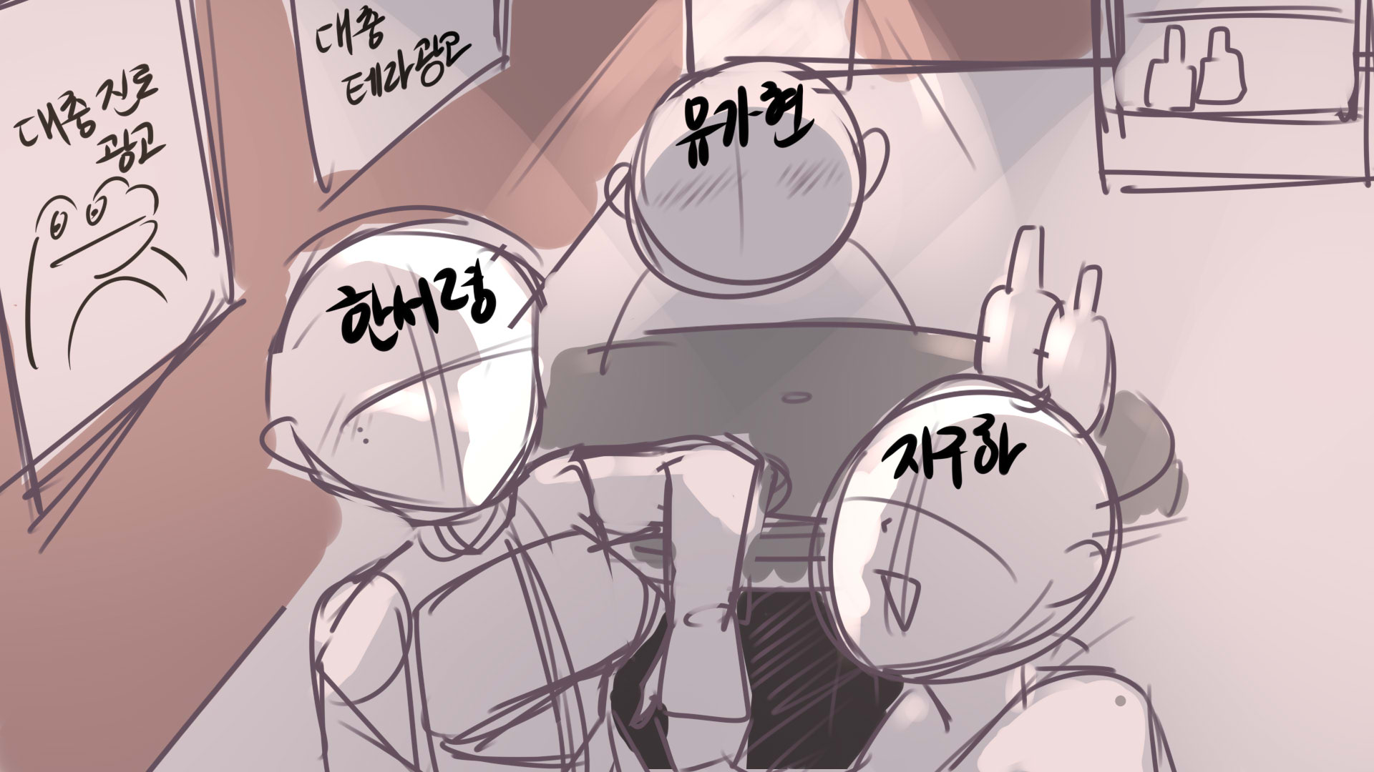


나가기

Slide 4

시작하기
나가기

Slide 5
불러오기
나가기

Slide 6
사진첩
나가기

Slide 7
설정
나가기

Slide 8
전체 음향
배경 음향
클릭 및 다른 음향
<- 되돌아가기

Slide 9
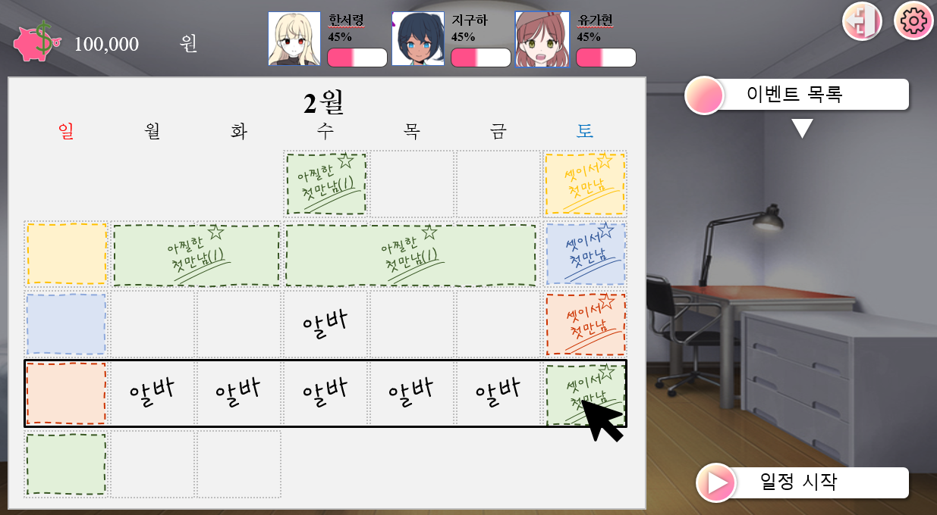

2월 | 아찔한 첫 만남
X월 | 에피소드 명
2023.02.10 20:08
20XX.XX.XX 00:00
<- 되돌아가기

Slide 10


일러스트
<- 되돌아가기

Slide 11

?
<- 되돌아가기

Slide 12
<- 되돌아가기

Slide 13
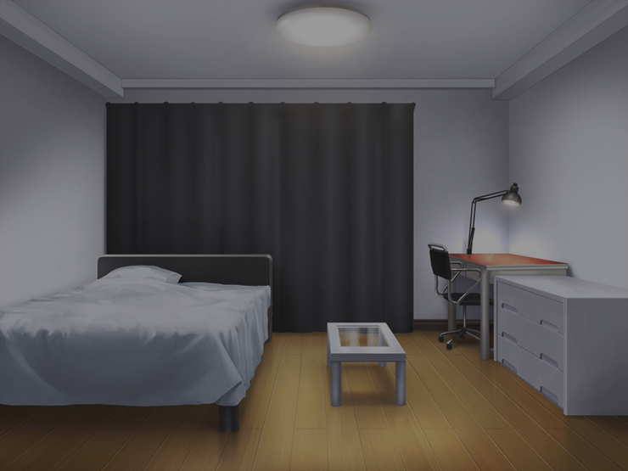


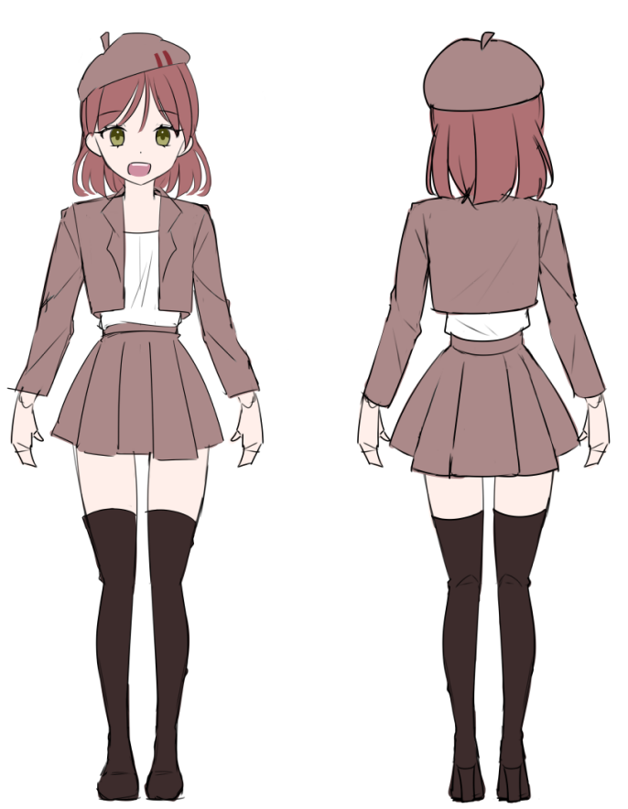


한서령
지구하
유가현
100,000
원
45%
45%
45%
2월
이벤트 목록
일
월
화
수
목
금
토
1
2
3
4
5
알바
알바
알바
알바
알바
알바
알바
일정 시작

Slide 14
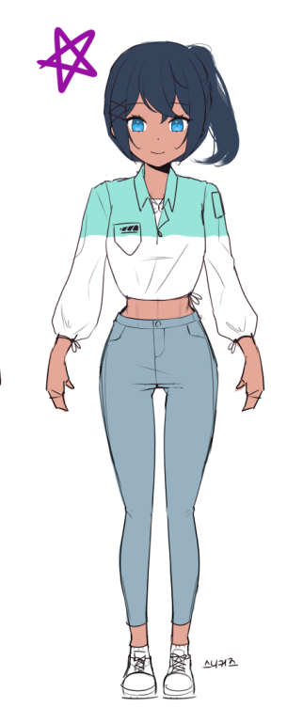
한서령
지구하
유가현
100,000
원
45%
45%
45%
2월
이벤트 목록
일
월
화
수
목
금
토
아찔한 첫만남(1)
진행 날짜: 평일/1일
소비 금액: 0원
아찔한 첫만남(2)
진행 날짜: 평일/1일
소비 금액: 100,000원
알바
알바
알바
알바
알바
알바
아찔한 첫만남(3)
진행 날짜: 평일/1일
소비 금액: 500,000원
알바
셋이서 첫만남
진행 날짜: 주말/2일
소비 금액: 1,000,000원
일정 시작

Slide 15
한서령
지구하
유가현
100,000
원
45%
45%
45%
2월
이벤트 목록
일
월
화
수
목
금
토
아찔한
첫만남(1)
아찔한 첫만남(2)
진행 날짜: 평일/1일
소비 금액: 100,000원
알바
알바
알바
알바
알바
알바
아찔한 첫만남(3)
진행 날짜: 평일/1일
소비 금액: 500,000원
알바
셋이서 첫만남
진행 날짜: 주말/2일
소비 금액: 1,000,000원
일정 시작

Slide 16
한서령
지구하
유가현
100,000
원
45%
45%
45%
2월
이벤트 목록
일
월
화
수
목
금
토
아찔한 첫만남(2)
진행 날짜: 평일/1일
소비 금액: 100,000원
알바
아찔한
첫만남(1)
알바
알바
알바
알바
알바
아찔한 첫만남(3)
진행 날짜: 평일/1일
소비 금액: 500,000원
알바
셋이서 첫만남
진행 날짜: 주말/2일
소비 금액: 1,000,000원
일정 시작

Slide 17
한서령
지구하
유가현
100,000
원
45%
45%
45%
2월
이벤트 목록
일
월
화
수
목
금
토
아찔한
첫만남(1)
아찔한
첫만남(2)
아찔한
첫만남(3)
셋이서
첫만남
일수가 부족합니다. [일주일에 4번]필수 배치
알바
알바
알바
알바
알바
알바
알바
일정 시작

Slide 18
한서령
지구하
유가현
100,000
원
45%
45%
45%
2월
이벤트 목록
일
월
화
수
목
금
토
아찔한
첫만남(1)
셋이서
첫만남
아찔한
첫만남(1)
아찔한
첫만남(1)
셋이서
첫만남
알바
셋이서
첫만남
알바
알바
알바
알바
알바
셋이서
첫만남
일정 시작

Slide 19
대화화면

Slide 20
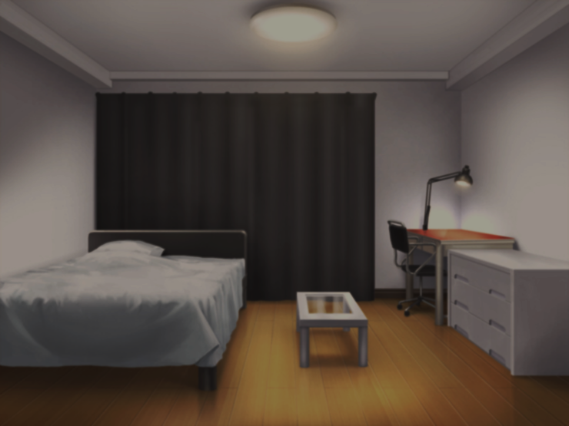
당신의 이름을 입력해주세요.
이름은 최대 5글자까지 가능합니다.
이름을 정하면 대화 창에 입력한 이름으로 표시됩니다.
이름을 입력하지 않으면 [주안]으로 자동 입력됩니다.
클릭하여 이름을 입력해주세요.
확인

Slide 21
당신의 이름을 입력해주세요.
당신의 이름이 [xxx]가 맞나요?
이름은 최대 6글자까지 가능합니다.
이름을 정하면 대화 창에 입력한 이름으로 표시됩니다.
이름을 입력하지 않으면 [주안]으로 자동 입력됩니다.
네
클릭하여 이름을 입력해주세요.
아니요
확인

Slide 22
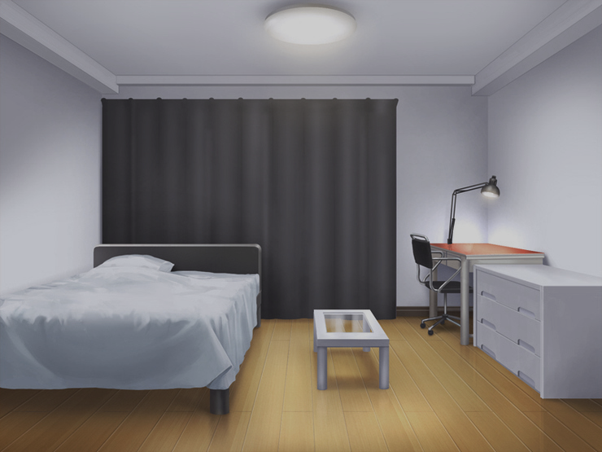


XXXXX
응애 나 주인공
진행
100,000
UI 감추기

Slide 23



지구하
…..안녕?
진행
100,000
00 %
UI 감추기

Slide 24
선택지 1
-20,000 | 선택지 2
- 100,000 | 선택지 3
지구하
…..안녕?
진행
100,000
00 %
UI 감추기

Slide 25
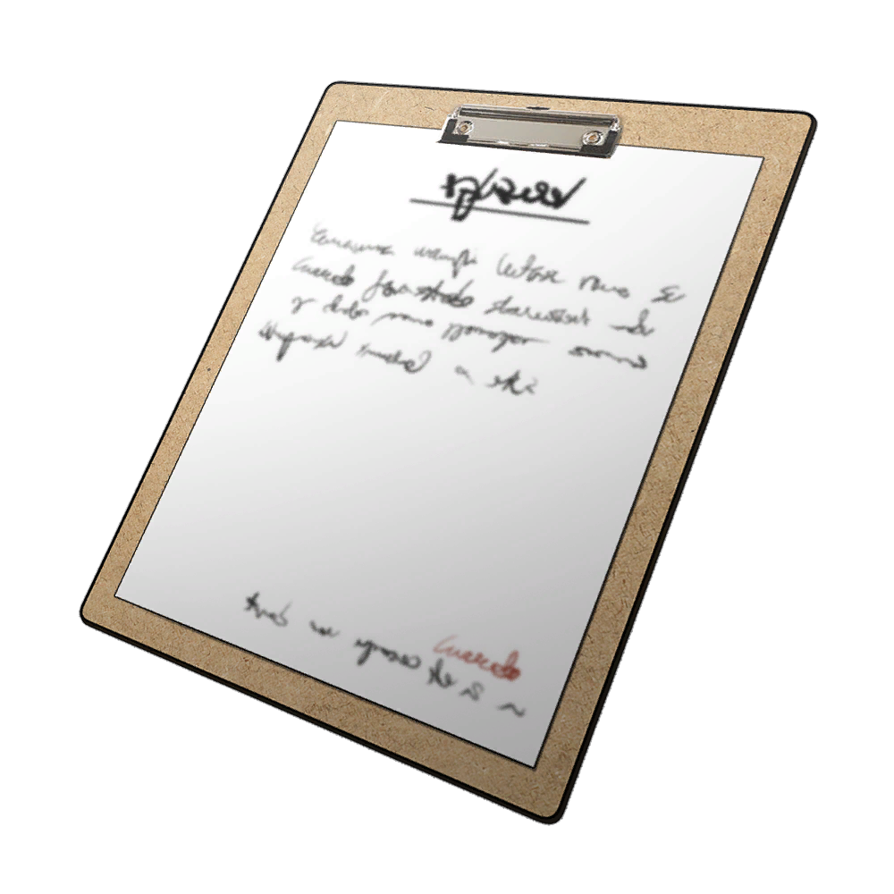
지구하
(명단을 보여주며) 여름에 있을 00특강 명단인데 주안 오빠도 할래?
진행
100,000
00 %
UI 감추기

Slide 26
콘텐츠화면

Slide 27


1
2
3
와
소
맥

Slide 28
1
2
3
매출 정산 완료!
와
소
맥
알바 일 수 : 0 일
매출 : 0 \
총 합계 : 0 \

